Slide 1
Учреждение образования
«Минский государственный колледж цифровых технологий»
Курсовой проект
РАЗРАБОТКА ПРИЛОЖЕНИЯ «CALORIE TRACKER»
Разработал: Рудь А.С.
Руководитель: Федкевич Д. А.
Минск, 2026

Slide 2
ИНФОРМАЦИОННАЯ БАЗА ПРОЕКТА
Цель: создание программного приложения на тему «Дневник питания и подсчёт калорий»
Задача: разработка приложения, позволяющего вести учёт питания и рассчитывать суточную норму калорий и БЖУ.
Благодаря этому приложению пользователь сможет быстро рассчитать суточную норму калорий по формуле Миффлина-Сан Жеора, вести дневник питания и отслеживать соотношение КБЖУ. Приложение позволяет искать продукты по названию, пополнять общую базу продуктов и просматривать историю питания за прошлые дни.

Slide 3
АКТУАЛЬНОСТЬ ПРОГРАММЫ
Заключается в том, что неправильное питание входит в число основных причин развития сердечно-сосудистых заболеваний, сахарного диабета, ожирения и других метаболических нарушений, поэтому осознанный подход к рациону приобретает особую значимость.
Также данное приложение имеет интуитивно понятный консольный интерфейс с числовыми пунктами выбора, который позволяет использовать данный курсовой проект даже человеку, не обладающему особыми навыками в управлении компьютером.

Slide 4
ТРЕБОВАНИЯ, ПРЕДЪЯВЛЯЕМЫЕ К ПРОДУКТАМ ПОДОБНОГО ВИДА
Удобный и понятный интерфейс
Низкие системные требования к компьютеру
Малое время обучения работе с приложением

Slide 5
Данная программа будет выполнять следующие функции:
Регистрация и авторизация пользователя
Расчёт суточной нормы калорий (TDEE) и БЖУ
Поиск продуктов по названию в базе данных
Добавление приёмов пищи в дневник питания
Добавление новых продуктов в общую базу
Ведение истории питания по дням

Slide 6
СРЕДА РАЗРАБОТКИ Microsoft Visual Studio 2022
Поддержка множества языков программирования (C++, C#, Python и др.)
Разнообразные проектные шаблоны
Мощные инструменты отладки и профилирования
Интеграция с Git, Microsoft Azure, Docker и другими сервисами
Расширяемость путём установки плагинов

Slide 7
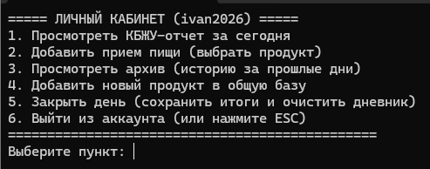
ГЛАВНОЕ МЕНЮ ПРОГРАММЫ

Slide 8
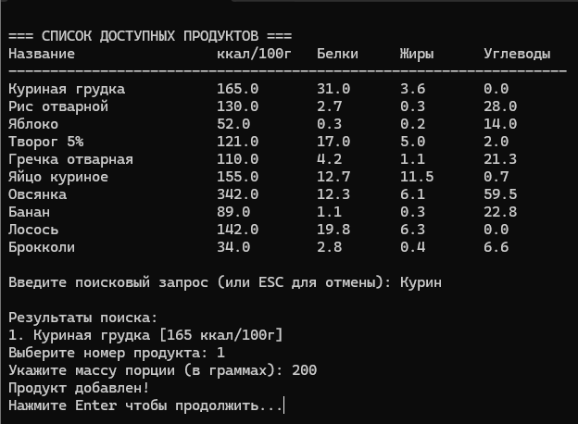
ОКНО ПОИСКА ПРОДУКТОВ

Slide 9
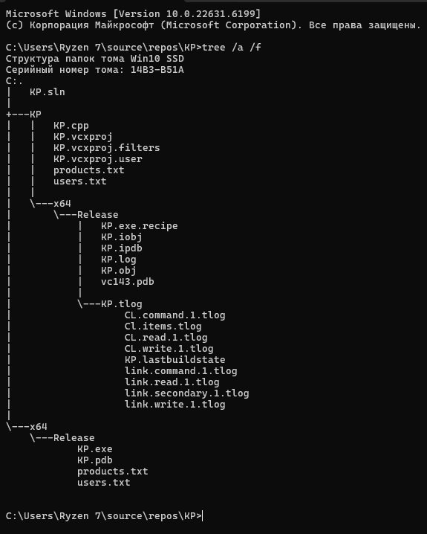
СХЕМА РАЗМЕЩЕНИЯ ДАННЫХ

Slide 10
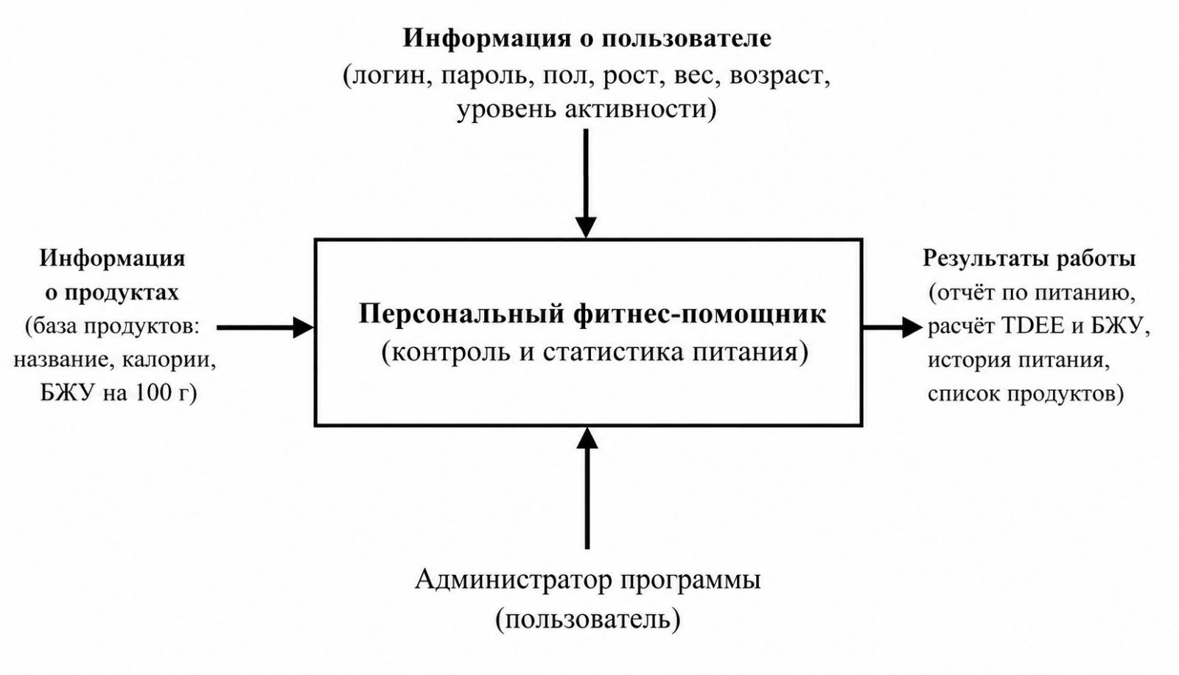
ФУНКЦИОНАЛЬНАЯ МОДЕЛЬ

Slide 11
ТРЕБОВАНИЯ К КОМПЬЮТЕРУ
процессор: Intel/AMD x86-64, 1 ГГц и выше;
объем оперативной памяти: 512 МБ и выше;
свободного места на жестком диске: не менее 10 МБ;
операционная система: Windows 7/10/11 (64-bit);
наличие Visual C++ Redistributable;
клавиатура IBM PC любой модификации.

Slide 12
ПРИМЕР КОДА ПРОГРАММЫ
double CalculateTDEE() {
if (gender == Male) {
return (10 * weight + 6.25 * height
- 5 * age + 5) * getActivityFactor();
}
else {
return (10 * weight + 6.25 * height
- 5 * age - 161) * getActivityFactor();
}
}
void getPFCnorm(double& protein,
double& fat, double& carbs) {
double TDEE = CalculateTDEE();
protein = (TDEE * 0.3) / 4.0;
fat = (TDEE * 0.25) / 9.0;
carbs = (TDEE * 0.45) / 4.0;
}

Slide 13
ЗАКЛЮЧЕНИЕ
В процессе разработки:
Было приложено максимум усилий для создания качественного и лёгкого в использовании программного продукта, который отвечал бы заданным требованиям;
Был изучен новый материал по работе с файлами, структурами данных и объектно-ориентированным программированием.

